Slide 1

AuTURBO 2019 – training Week 4
Basic OpenCV
김기훈

Slide 2
오늘 함께 이야기 해봅시다!
1. 영상처리 기본 개념
2. ROS OpenCV 사용
3. 유용한 함수들 (실습)
4. 자율주행에서 활용

Slide 3
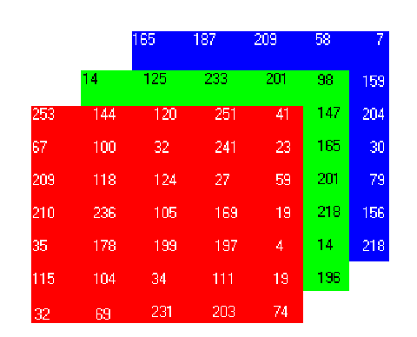
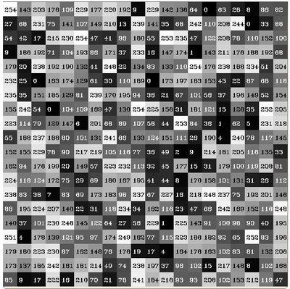
1. 영상처리 기본 개념
이미지는 배열이다!
Color[ ][ ][ ] : row, col, RGB
Gray[ ][ ] : row, col

Slide 4
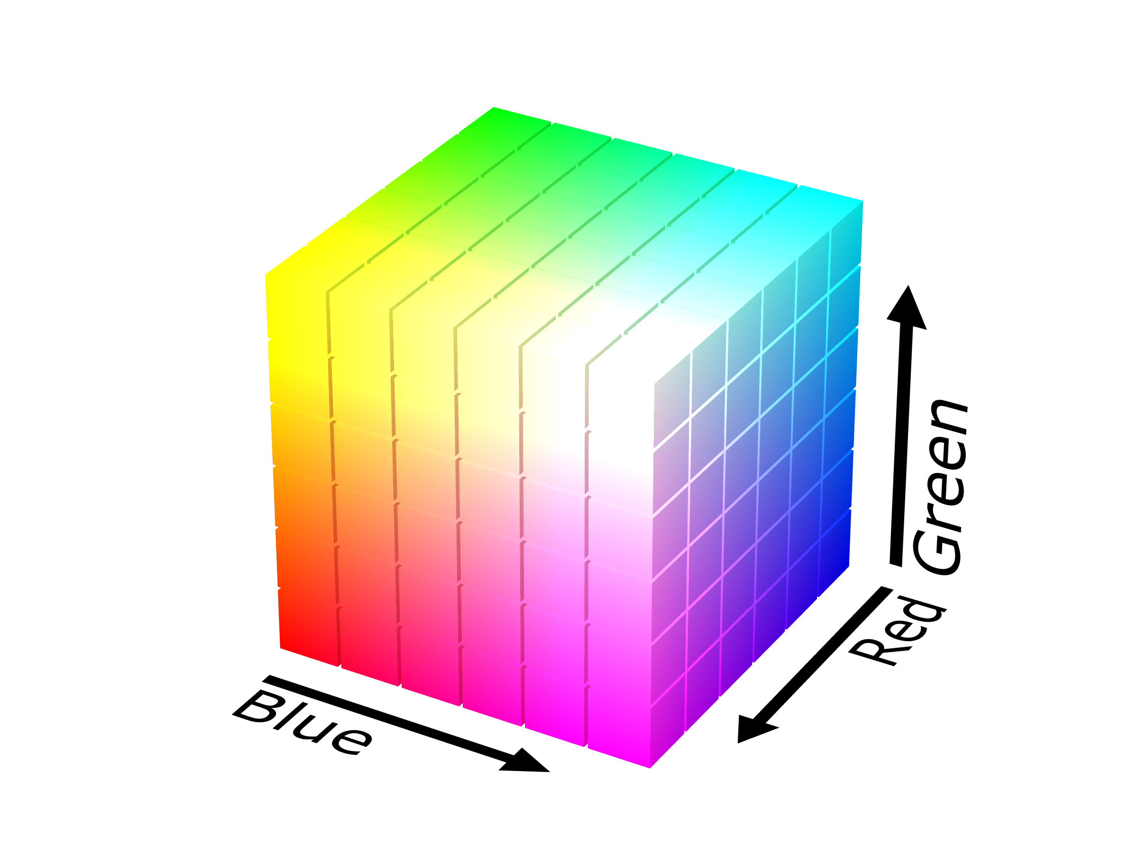
1. 영상처리 기본 개념
색공간 - RGB

Slide 5

1. 영상처리 기본 개념
색공간 - HSV
HSV 색 공간은 색상(Hue), 채도(Saturation), 명도(value)를 기준으로 색을 구성하는 방식이다. 감산 혼합이나 가산 혼합보다 색상의 지정이 직관적이기 때문에 시각 예술에서 자주 쓰인다.

Slide 6
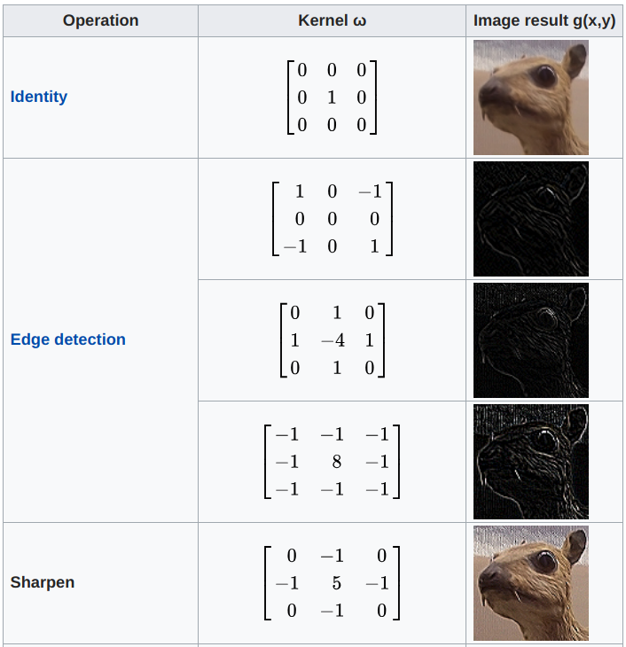
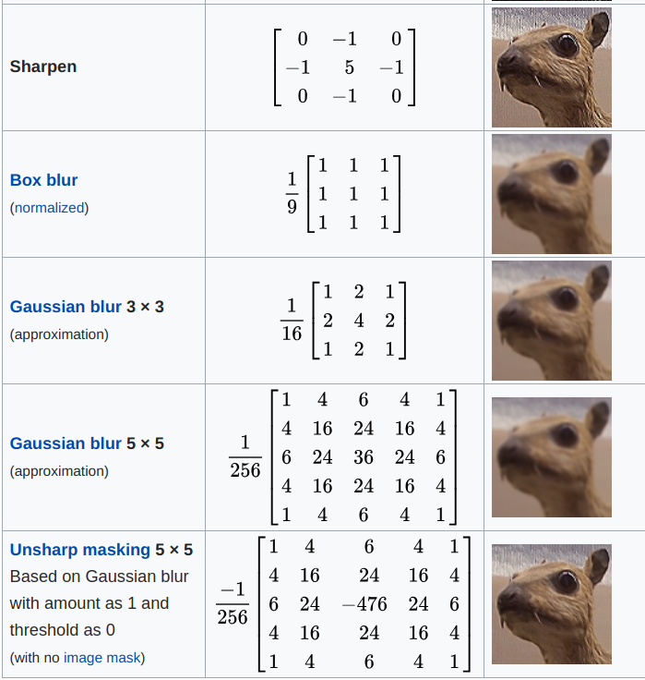
1. 영상처리 기본 개념
Kernel

Slide 7
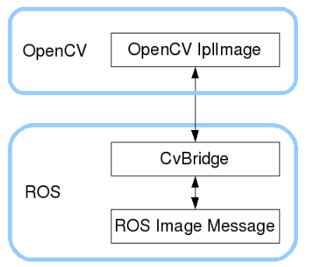
2. ROS에서 OpenCV 사용
Sub Image msg
cv_brideg
Image processing
cv_brideg
Pub Image msg

Slide 8
3. 유용한 함수들(실습)
- rgb_to_Gray
- rgb_to_Hsv
- Edge
- Blur
- mask
- Blob
- Homography
- Contour
- Haar cascade

Slide 9
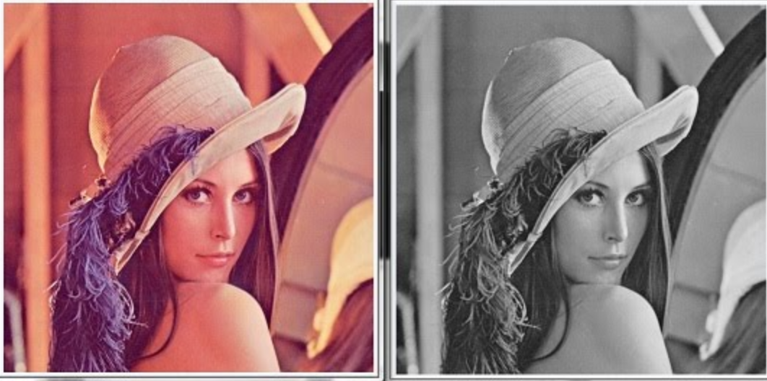
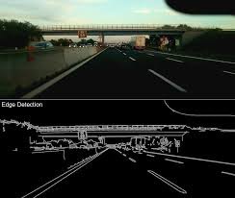
Image transform
Gray
Edge

Slide 10
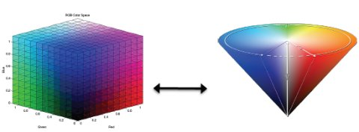
Mask
변환 : RGB → HSV
<Hue:색조,Saturation:채도,Value:명도>
범위 설정하여 mask 생성
mask와 원본 영상을 and 연산

Slide 11
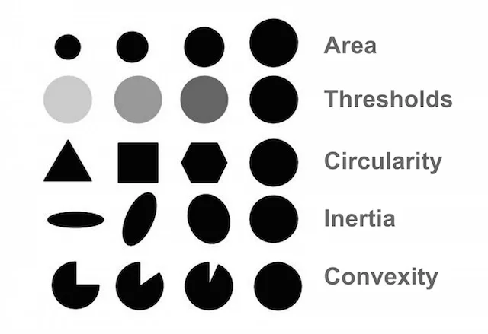
Blob detection

Slide 12
직사각형 검출
Gray영상으로 변환
Edge 검출
Smoothing
findContours
사각형이 될 조건? 고려해야 할 사항?

Slide 13
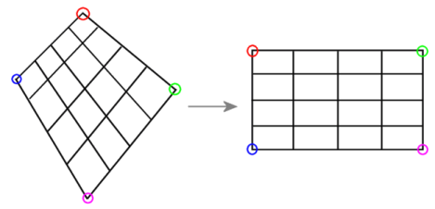
Homography
두 개의 다른 시점에서 대응되는 4개의 점만 안다면 그 밖의 모든 점들을 대응시킬 수 있다.
4쌍의 대응 점들을 활용해 Homography matrix를 찾는다.

Slide 14
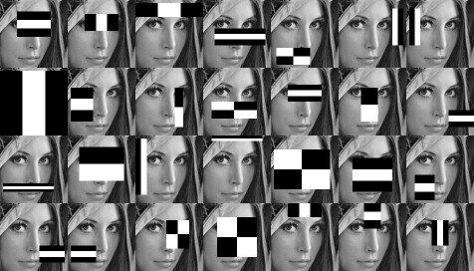
Haar cascade
특징 : 간단하고, 빠르다
단점 : Deep learning을 활용한 객체인식에 비할 수는 없음. 정확도는 떨어진다.
즉 대략적인 정보를 파악하는데 유용함
https://www.youtube.com/watch?v=jG3bu0tjFbk

Slide 15
Haar cascade
특징 : 간단하고, 빠르다
단점 : Deep learning을 활용한 객체인식에 비할 수는 없음. 정확도는 떨어진다.
즉 대략적인 정보를 파악하는데 유용함
https://www.youtube.com/watch?v=jG3bu0tjFbk

Slide 16
4. 자율주행에서 활용
1. 차선인식
- 색상 기반(예시)
- hough line(https://www.youtube.com/watch?v=a6pDdS6sY2E)
- semantic segmentation(https://www.youtube.com/watch?v=CxanE_W46ts)
2. object detection
- feature
- color
- YOLO(https://www.youtube.com/watch?v=MPU2HistivI&t=68s)
3. 공간 정보
- Stereo camera
- Monocular odometry(예시) & realsense T265(https://www.youtube.com/watch?v=AQJH_osIzHg)
- vSLAM (예시)

